Slide 1
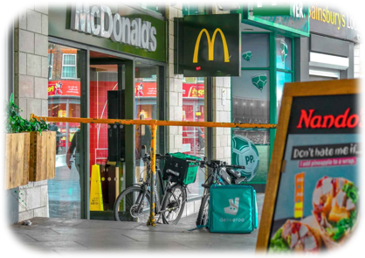

Sut ydyn ni'n cael ein Dylanwadu?
Mae'r gweithgaredd hwn yn cysylltu â'r Banciau Gwybodaeth canlynol:
Diwydiant, Marchnata a Hysbysebu
Mae'r gweithgaredd hwn yn archwilio'r ffactorau sy'n dylanwadu ar ein penderfyniadau wrth ddewis pa fwyd a diod i'w prynu.
Disgrifiadau o ddysgu (posibl)
Cam cynnydd 1 Rwyf wedi datblygu ymwybyddiaeth y gall fy mhenderfyniadau effeithio arnaf i ac ar eraill. | Cam cynnydd 2 Gallaf werthfawrogi y gall fy mhenderfyniadau effeithio arnaf i ac ar eraill, nawr ac yn y dyfodol. | Cam cynnydd 3 Rwy’n gallu adnabod y bydd rhai penderfyniadau rwy’n eu gwneud yn cael effaith hirdymor ar fy mywyd ac ar fywydau pobl eraill. | Cam cynnydd 4 Rwy’n gallu ystyried ffactorau perthnasol a goblygiadau wrth wneud penderfyniadau yn unigol ac ar y cyd. | Cam cynnydd 5 Rwy’n gallu gwerthuso ffactorau a goblygiadau, gan gynnwys risg, mewn ffordd feirniadol wrth wneud penderfyniadau yn unigol ac ar y cyd.

Slide 2

Y Diffiniad o Ddylanwad:
'Y gallu i effeithio ar gymeriad, datblygiad neu ymddygiad rhywun neu rywbeth, neu'r effaith ei hun’.
Gall bron popeth ddylanwadu ar ein penderfyniadau, ein hymddygiad a'n gwerthoedd, ond mwya’n byd rydyn ni’n dod i gysylltiad â rhywbeth, y mwyaf cyffredin y gall ymddangos. Er enghraifft, mae'n bosibl y byddwch chi’n cael eich dylanwadu i wisgo rhai mathau o ddillad, yfed diodydd penodol neu fwyta rhai bwydydd.
Meddyliwch sut mae ffrindiau, teulu, y cyfryngau cymdeithasol, cerddoriaeth, riliau a hysbysebion yn dylanwadu arnoch.
Beth sy'n dylanwadu arnoch?
Mae'r sleidiau canlynol yn archwilio'r ffactorau sy'n dylanwadu ar ein penderfyniadau wrth ddewis pa fwyd a diod i'w prynu. Mae cwestiynau ar bob sleid i gychwyn eich trafodaethau.

Slide 3
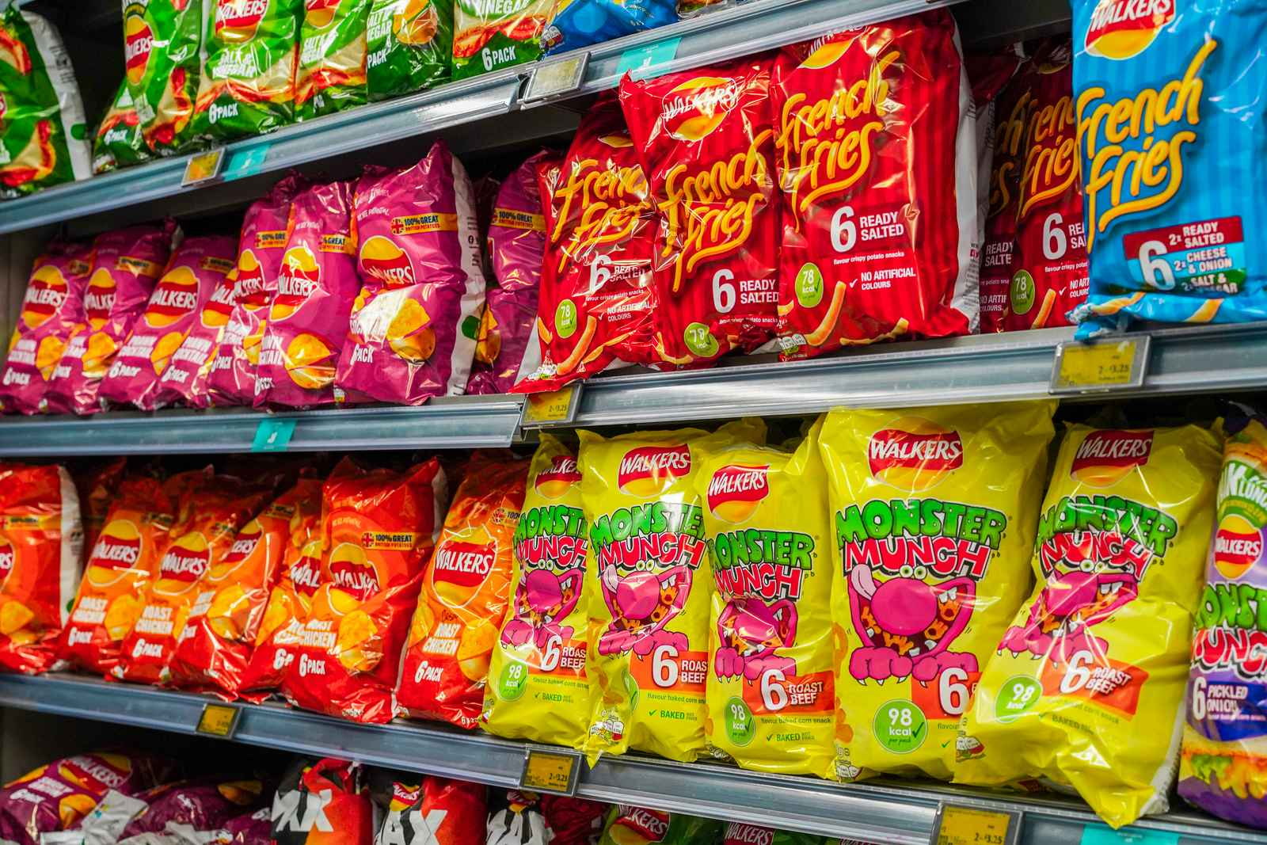
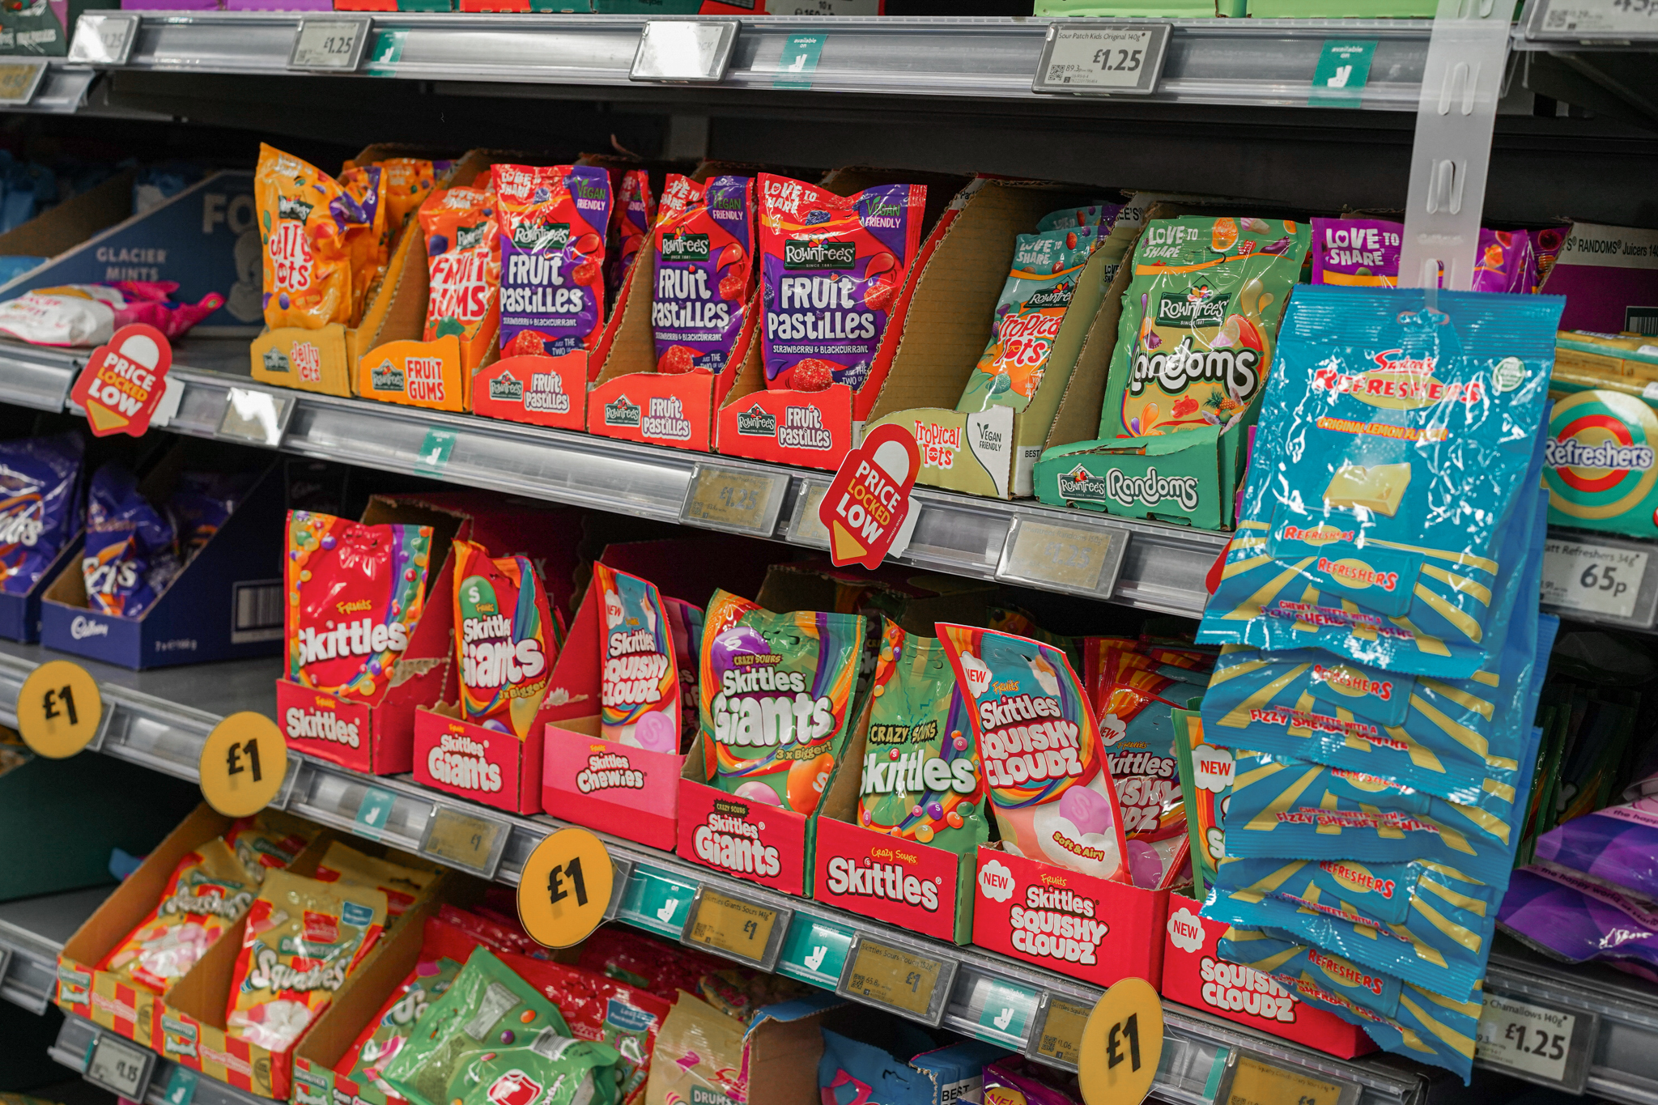
Trafodwch beth welwch chi yn y lluniau hyn

Slide 4
Mae'r bwydydd yn y llun yn cael eu dosbarthu fel Bwydydd sydd wedi'u Prosesu’n Helaeth (Ultra Processed), neu’n UPFs.
Mae Bwydydd sydd wedi'u Prosesu’n Helaeth yn cael eu diffinio fel bwydydd sy'n cynnwys 5 cynhwysyn neu fwy ac mae tuedd iddyn nhw fynd trwy lawer o brosesau gwahanol, gan olygu eu bod yn wahanol iawn i’w ffurf wreiddiol (e.e. tatws).
Mae llawer o’r bwydydd hyn yn cael eu marchnata'n eang ac maen nhw'n cynnwys lefelau uchel o fraster, siwgr a halen.

Slide 5

Mae cwmnïau sy'n cynhyrchu'r UPFs hyn eisiau ein perswadio i brynu eu cynhyrchion.
Sut ydych chi’n meddwl maen nhw'n gwneud hyn? Pam ydych chi'n meddwl eu bod nhw eisiau i ni brynu eu cynnyrch?

Slide 6
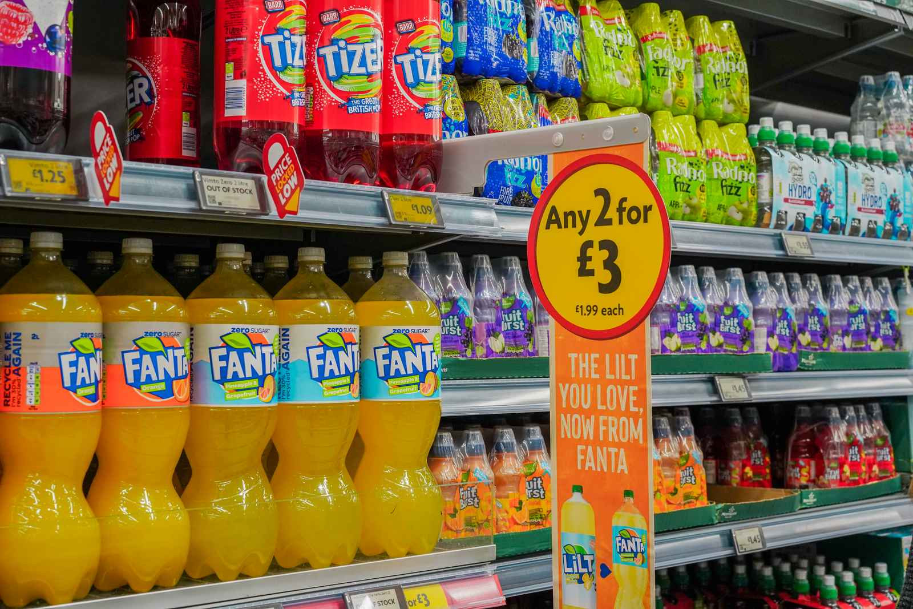
Sut mae Bwyd a Diodydd sydd wedi'u Prosesu’n Helaeth yn cael eu harddangos mewn siopau?
Pam ydych chi’n meddwl bod lliwiau llachar, testun mawr a logos brand yn cael eu defnyddio?
Pam ydych chi'n meddwl bod cynigion arbennig neu ddisgowntiau yn cael eu hysbysebu?
Notes:
Sut mae Bwydydd a Diodydd sydd wedi’u Prosesu’n Helaeth yn cael eu harddangos mewn siopau?
Pam ydych chi'n meddwl bod lliwiau llachar, testun mawr a logos â brand yn cael eu defnyddio?
Pam ydych chi'n meddwl bod cynigion arbennig neu ostyngiadau yn cael eu hysbysebu?

Slide 7
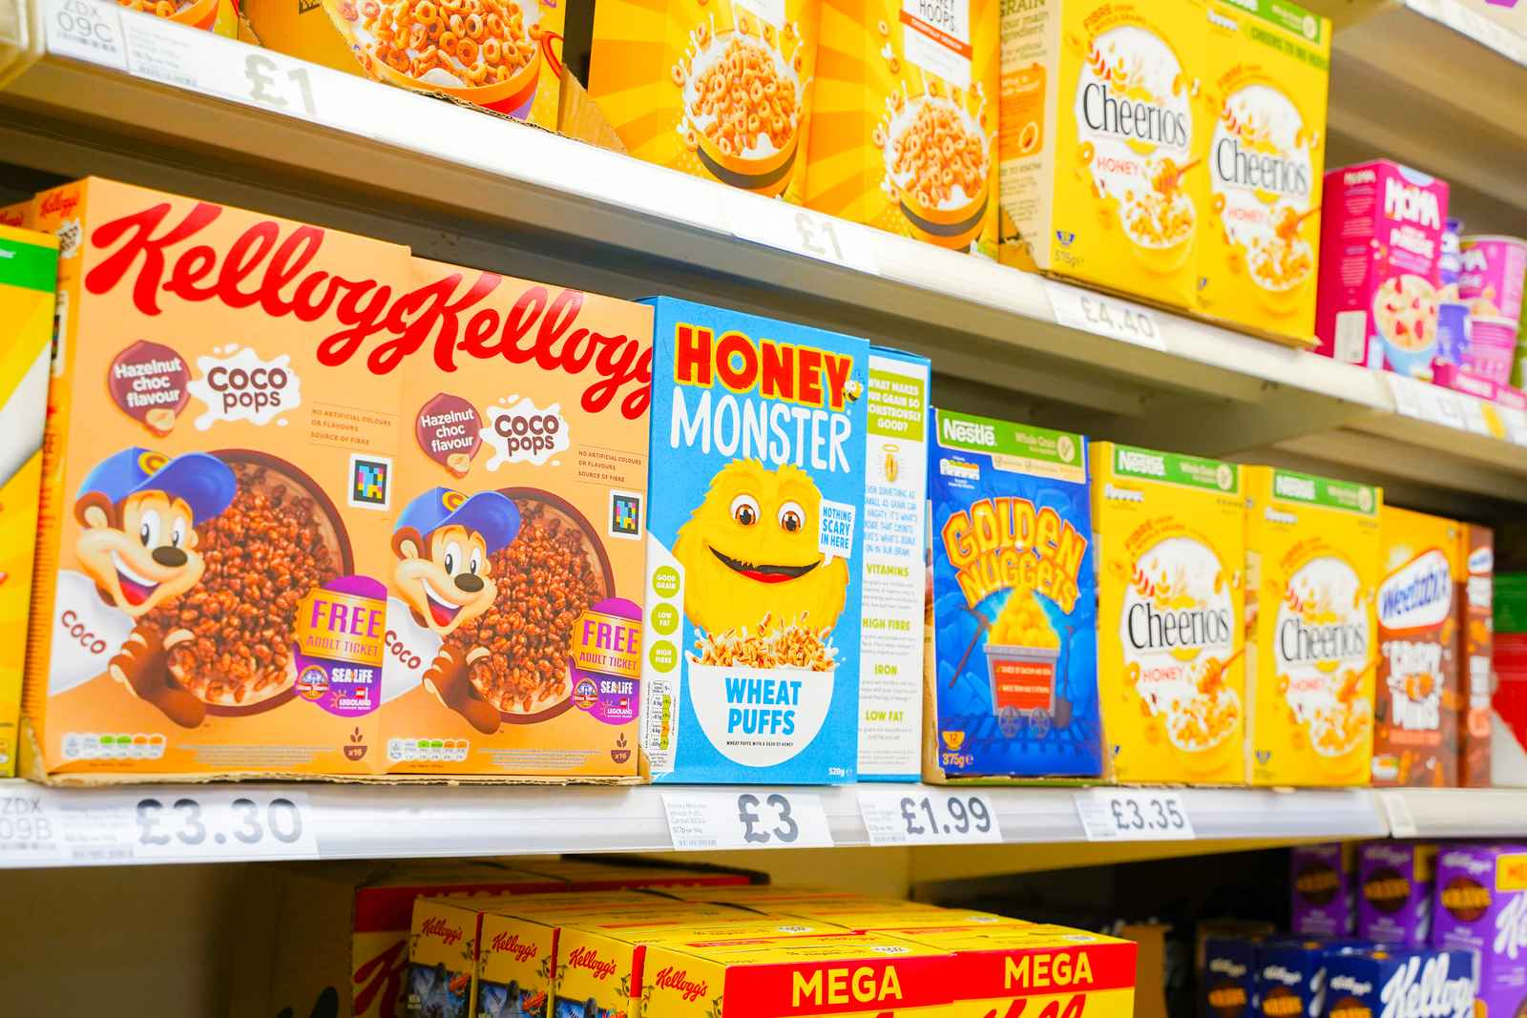
Pam ydych chi’n meddwl bod rhai cynhyrchion bwyd a diod yn defnyddio logos 'cartŵn' neu 'anifeiliaid' fel y rhain?
I bwy mae'r cynhyrchion hyn yn cael eu marchnata?
Ydy'r brand neu'r logo yn effeithio ar eich penderfyniadau wrth ddewis cynnyrch? Pam?
Notes:
Pam ydych chi’n meddwl bod rhai cynhyrchion bwyd a diod yn defnyddio logos 'cartŵn' neu 'anifeiliaid' fel y rhain?
I bwy mae'r cynhyrchion hyn yn cael eu marchnata?
Ydy'r brand neu'r logo yn effeithio ar eich penderfyniadau wrth ddewis cynnyrch? Pam?

Slide 8
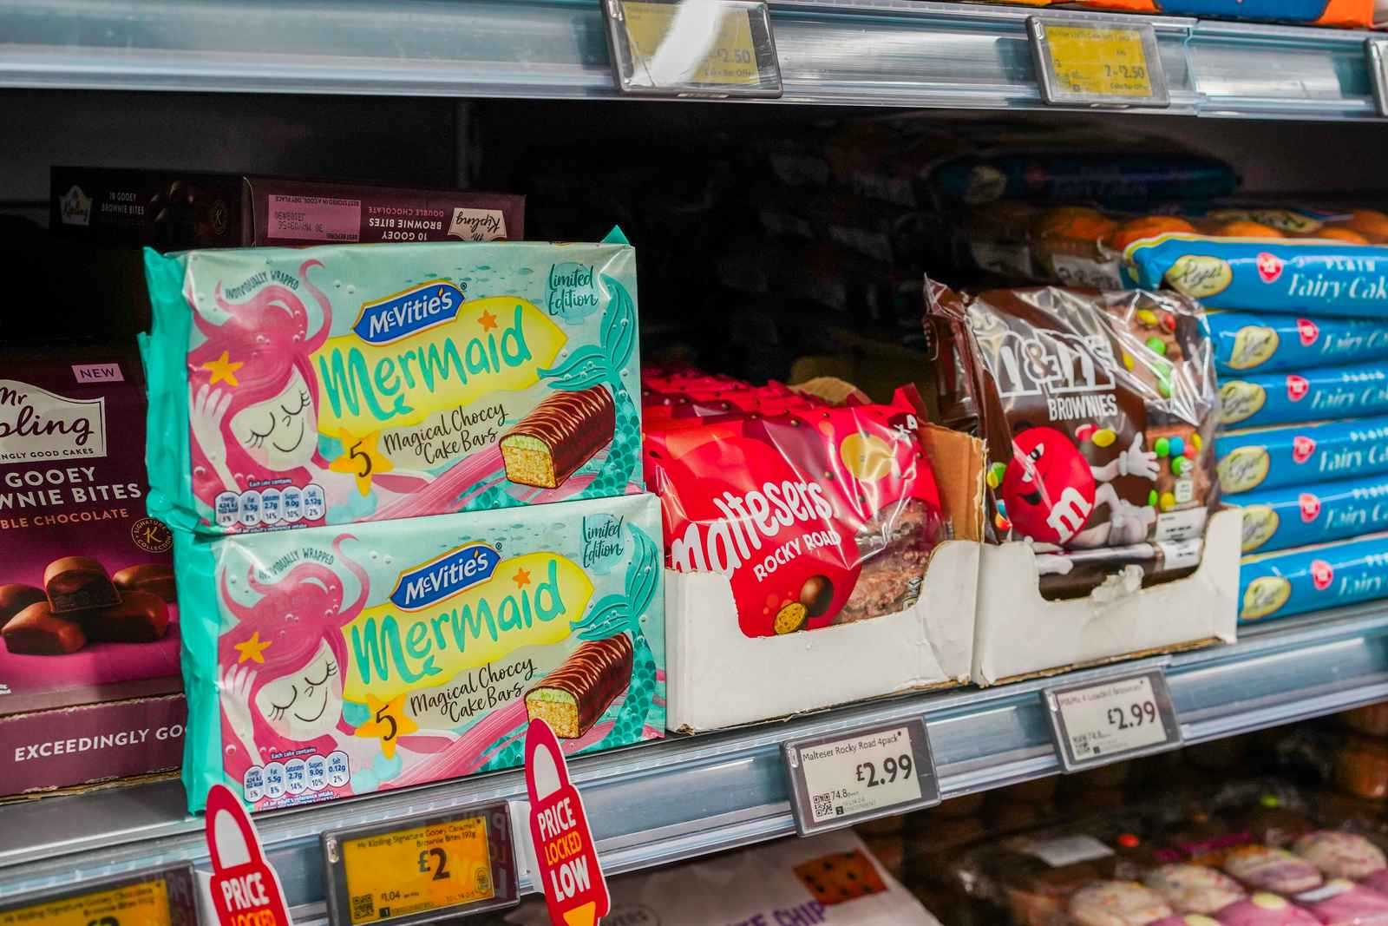
Pam ydych chi’n meddwl bod cwmni McVities wedi brandio'r cynnyrch hwn fel 'Mermaid Magical Choccy Cake Bars'?
Pam ydych chi’n meddwl bod cwmni McVities wedi cynnwys y geiriau 'limited edition' ar y deunydd pecynnu?
Sut allai’r deunydd pecynnu a'r ddelwedd ddylanwadu ar blant ifanc?
Notes:
Pam ydych chi’n meddwl bod cwmni McVities wedi brandio'r cynnyrch hwn fel 'Mermaid Magical Choccy Cake Bars'?
Pam ydych chi’n meddwl bod cwmni McVities wedi cynnwys y geiriau 'limited edition' ar y deunydd pecynnu?
Sut allai’r deunydd pecynnu a'r ddelwedd ddylanwadu ar blant ifanc?

Slide 9
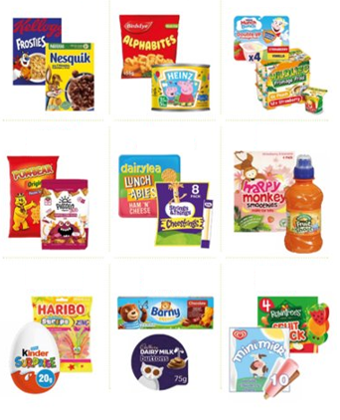
Mae'r ddelwedd hon yn dangos enghreifftiau o Fwydydd sydd wedi'u Prosesu Helaeth sy'n cael eu marchnata ar gyfer plant yma yn y Deyrnas Unedig.
Pa dactegau mae'r cwmnïau hyn yn eu defnyddio fel bod eu cynnyrch yn apelio at blant bach?
Faint o'r rhain ydych chi wedi’u bwyta?
Ydych chi’n gwybod pa gynhwysion sydd yn unrhyw un o'r cynhyrchion hyn?
FSN_UPF+Report_Digital+ (squarespace.com)
Notes:
Mae'r ddelwedd hon yn dangos enghreifftiau o Fwydydd sydd wedi'u Prosesu Helaeth sy'n cael eu marchnata ar gyfer plant yma yn y Deyrnas Unedig.
Pa dactegau mae'r cwmnïau hyn yn eu defnyddio fel bod eu cynnyrch yn apelio at blant bach?
Faint o'r rhain ydych chi wedi’u bwyta?
Ydych chi’n gwybod pa gynhwysion sydd yn unrhyw un o'r cynhyrchion hyn?

Slide 10
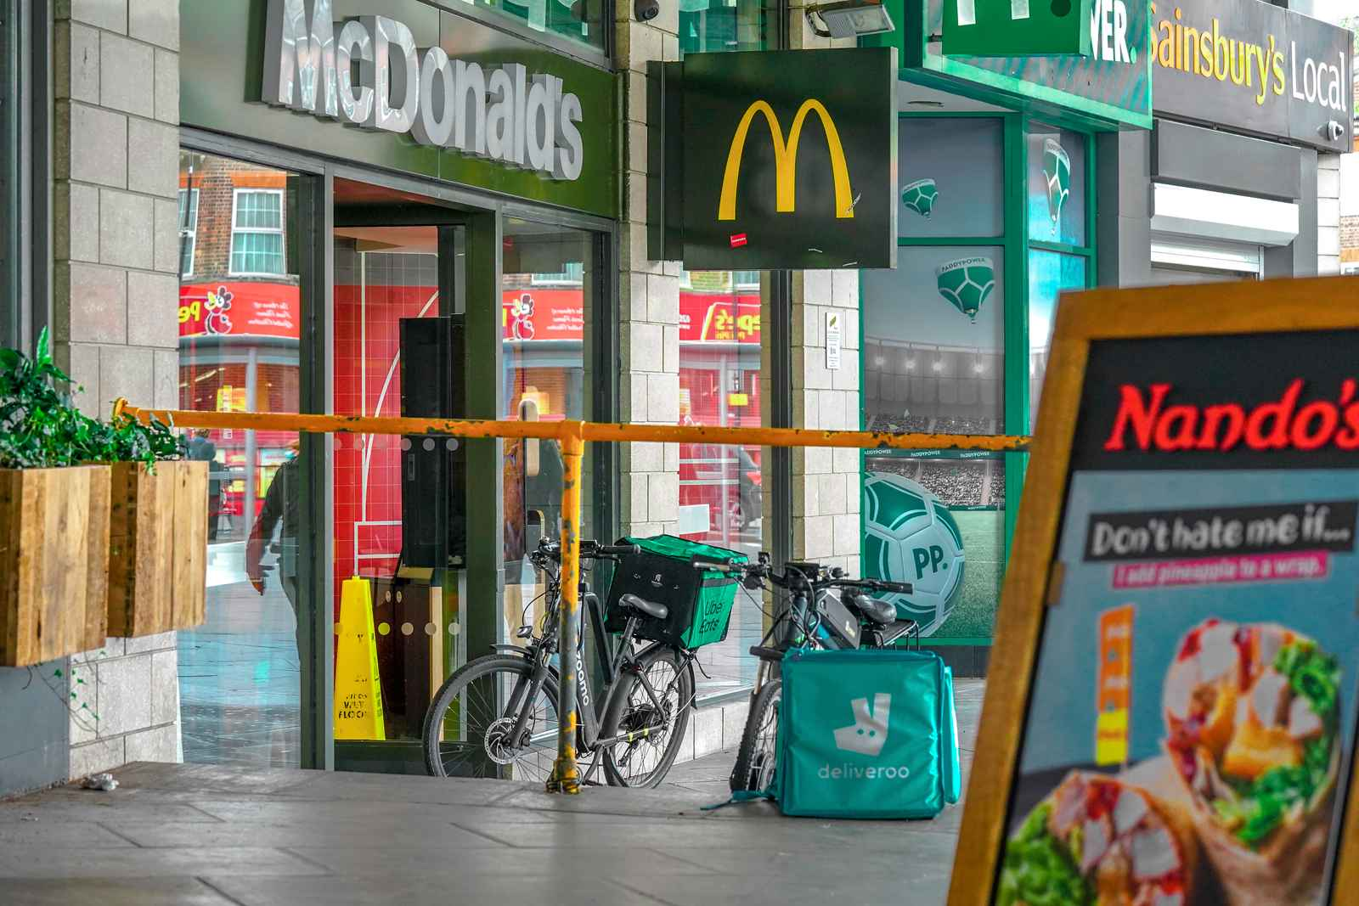
Pa frandiau a logos ydych chi’n eu hadnabod yn y ddelwedd hon?
Pam ydych chi’n meddwl bod pobl yn dewis bwyta 'bwyd cyflym' fel McDonalds?
Pa dactegau hysbysebu a marchnata y mae cwmnïau fel Nandos a McDonalds yn eu defnyddio i sicrhau bod pobl yn parhau i brynu eu cynhyrchion bwyd a diod?
Notes:
Pa frandiau a logos ydych chi’n eu hadnabod yn y ddelwedd hon?
Pa dactegau hysbysebu a marchnata y mae cwmnïau fel Nandos a McDonalds yn eu defnyddio i sicrhau bod pobl yn parhau i brynu eu cynhyrchion bwyd a diod?
Pam ydych chi’n meddwl bod pobl yn dewis bwyta 'bwyd cyflym' fel McDonalds?

Slide 11
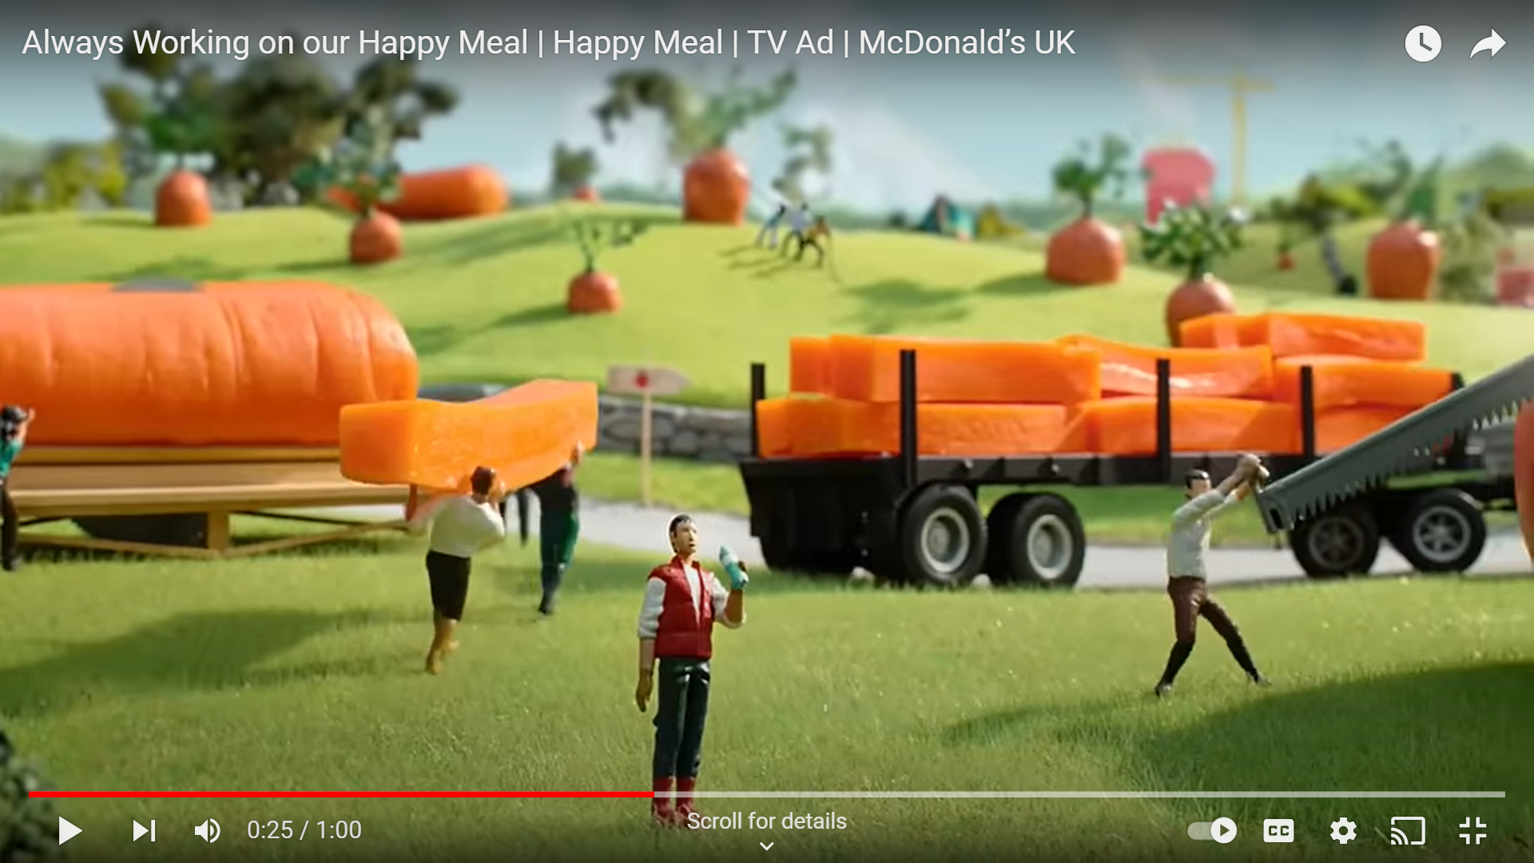
Gwyliwch y darn canlynol a thrafodwch y tactegau sy'n cael eu defnyddio i berswadio plant, pobl ifanc ac oedolion i brynu a bwyta'r cynhyrchion hyn.
Pam mae'n cael ei alw’n
'happy meal'?
Always Working on our Happy Meal | Happy Meal | TV Ad | McDonald’s UK - YouTube
Ydy holl gynhwysion McDonalds yn dod o ffermydd fel y rhai sy'n cael eu dangos
yn y darn?
Pam fyddai McDonalds yn cynnwys llyfrau stori yn eu happy meals?
Mae'r hysbyseb yn dweud ei bod yn bosibl newid sglodion am foron ac afalau. Ydych chi’n meddwl bod llawer o blant yn dewis hyn?

Slide 12
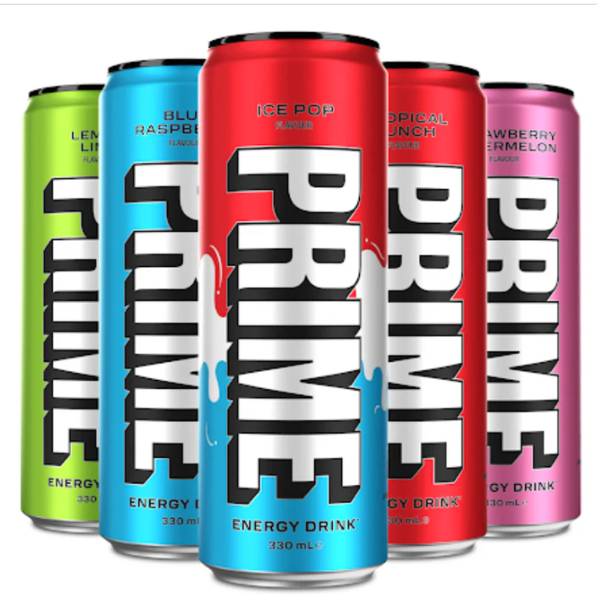
Mae diodydd egni Prime, brand a gafodd ei greu gan y dylanwadwyr Logan Paul a KSI, wedi bod yn llwyddiannus iawn ers eu lansio yn gynnar yn 2022. Erbyn diwedd 2023, roedd gwerthiant blynyddol Prime tua £950 miliwn ac roedd biliwn o boteli wedi cael eu gwerthu. Mae gwerth y brand wedi cynyddu’n aruthrol i o leiaf £2.5 biliwn.
Beth yw eich barn chi?
Beth yw’r cynhwysion?
Ydy’r ddiod yn addas i blant a phobl ifanc?
PRIME By Logan Paul x KSI. (drinkprime.uk)
(FOODBEAST)(Techie + Gamers)
(Techie + Gamers) (Just Drinks)
Pam mae llawer o blant a phobl ifanc eisiau prynu'r ddiod?
Ydych chi wedi ei phrynu?
Beth oedd pris y ddiod?
Notes:
Pam ydych chi'n meddwl fod hyn yn wir? Dylanwadwr - nid cwmnïau mawr bob amser oherwydd ei farchnata strategol a’i bartneriaethau gyda thimau a digwyddiadau chwaraeon mawr.

Slide 13
Pethau i’w hystyried:​
​
Byddwch yn ymwybodol o pwy a beth sy'n dylanwadu arnoch chi ​
Meddyliwch yn feirniadol am ffynhonnell y wybodaeth a'r cymhellion​
Gofynnwch gwestiynau​
Datblygwch eich dealltwriaeth eich hun trwy bwyso a mesur y ffeithiau​
Gwnewch benderfyniadau ar sail eich credoau eich hun ac nid ar sail credoau pobl eraill, hyd yn oed pan fydd dylanwadwyr a hysbysebion yn ceisio newid eich meddwl ​
Edrychwch ar y cynhwysion a'r gwerthoedd maethol. Faint o'r cynhwysion ydych chi’n eu hadnabod?
Awgrymiadau posibl am ddysgu pellach
Pŵer Hysbysebu: Creu Dewis Bwyd Iach ​
Mae dysgwyr yn ymchwilio i hysbysebion bwyd iach poblogaidd ac yn eu dadansoddi. Maen nhw'n creu eu hysbysebion bwyd iach eu hunain, gan ddefnyddio'r technegau perswadiol maen nhw wedi'u dysgu (er enghraifft, apelio at emosiynau, defnyddio enwogion, creu ymdeimlad o frys). Cymharwch eu hysbysebion nhw â rhai go iawn a thrafodwch pa dactegau allai fod yn effeithiol a pham.
Cyfnewid am Fwyd Iach
Y dasg i'r dysgwyr yw newid cynnyrch bwyd sothach poblogaidd am ddewis amgen iachach ac ailgynllunio deunydd pecynnu'r cynnyrch iachach fel ei fod mor ddeniadol â'r fersiwn bwyd sothach. Bydd dysgwyr yn meddwl yn feirniadol am gynulleidfa darged y cynhyrchion llai iach a beth yw'r dewisiadau iachach.

